Slide 1
Старый Иланск

Slide 2
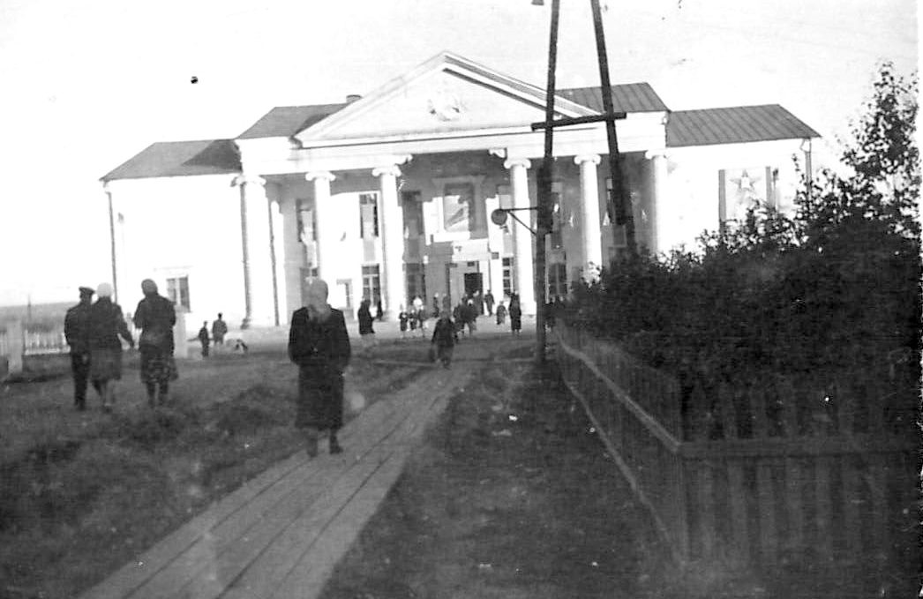
Дворец культуры

Slide 3
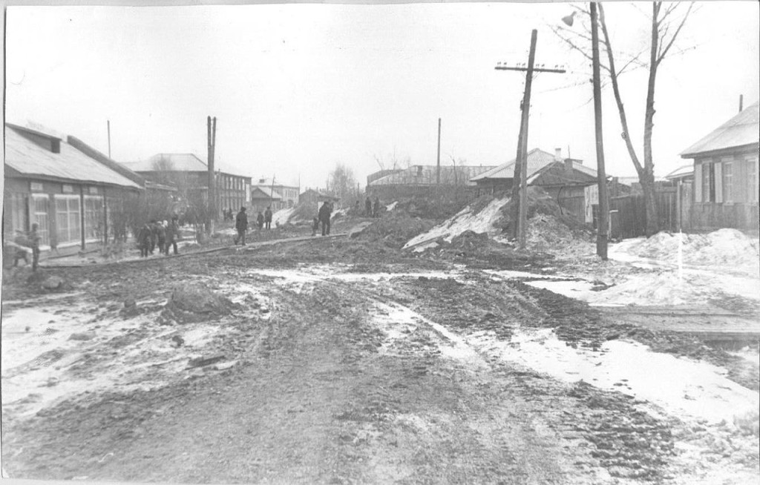
Ул. Красная

Slide 4
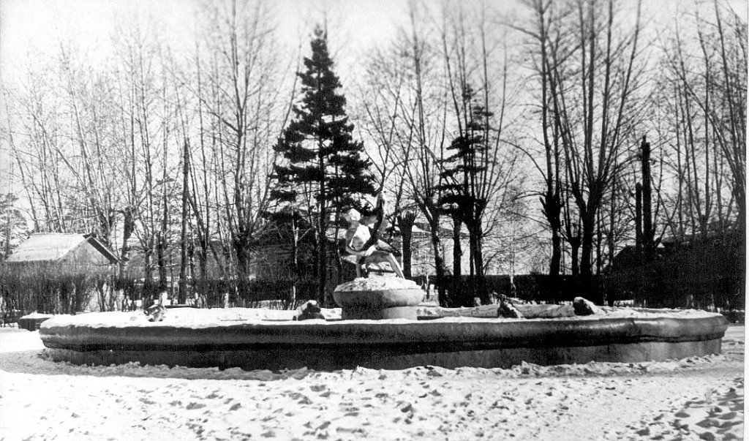
Фонтан в железнодорожном саду

Slide 5
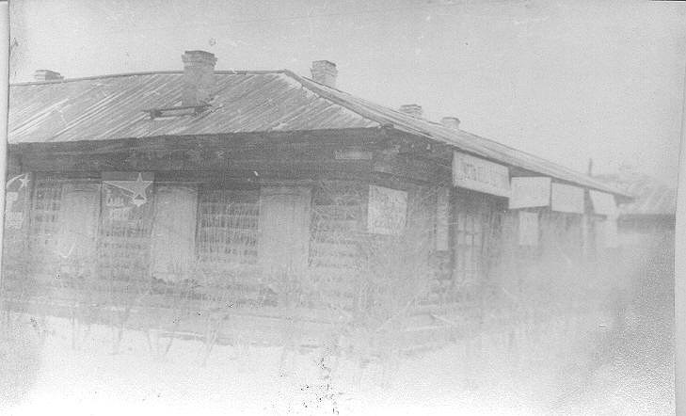
Дом пионеров

Slide 6
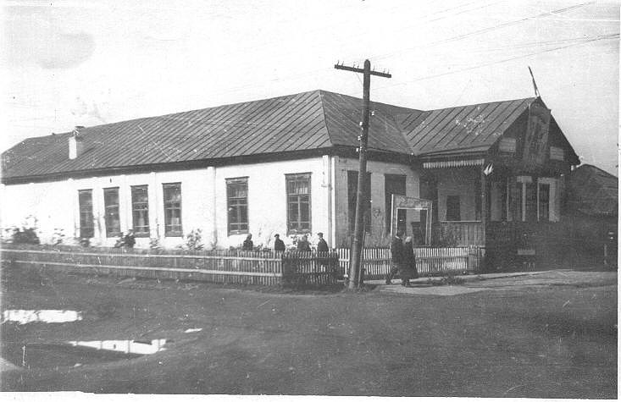
Районный дом культуры

Slide 7
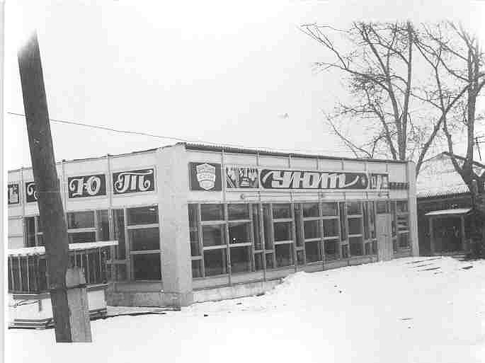
Магазин Уют

Slide 8
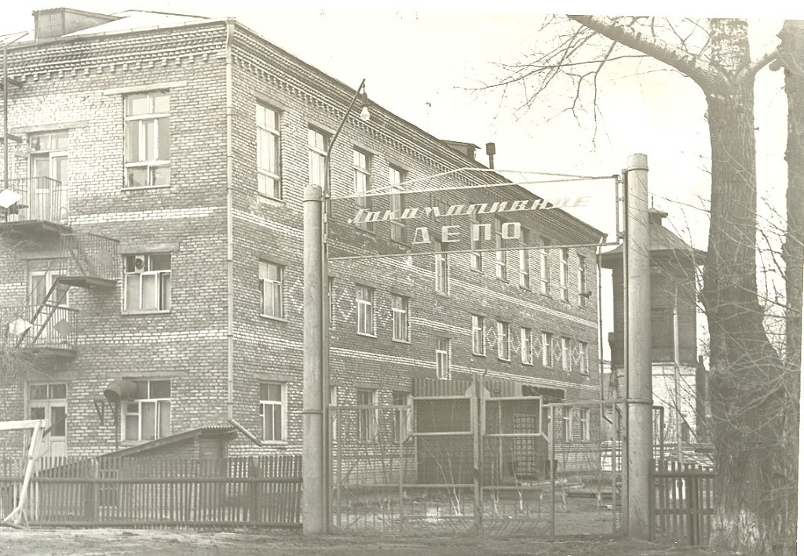
Локомотивное депо

Slide 9
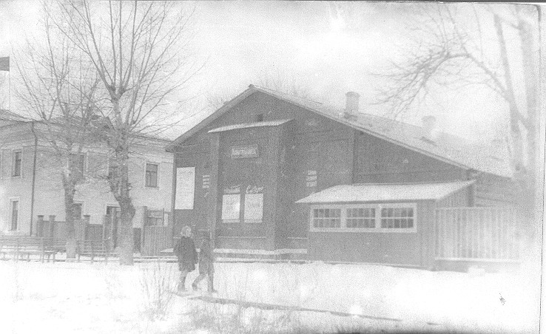
Кинотеатр «Комсомолец»

Slide 10
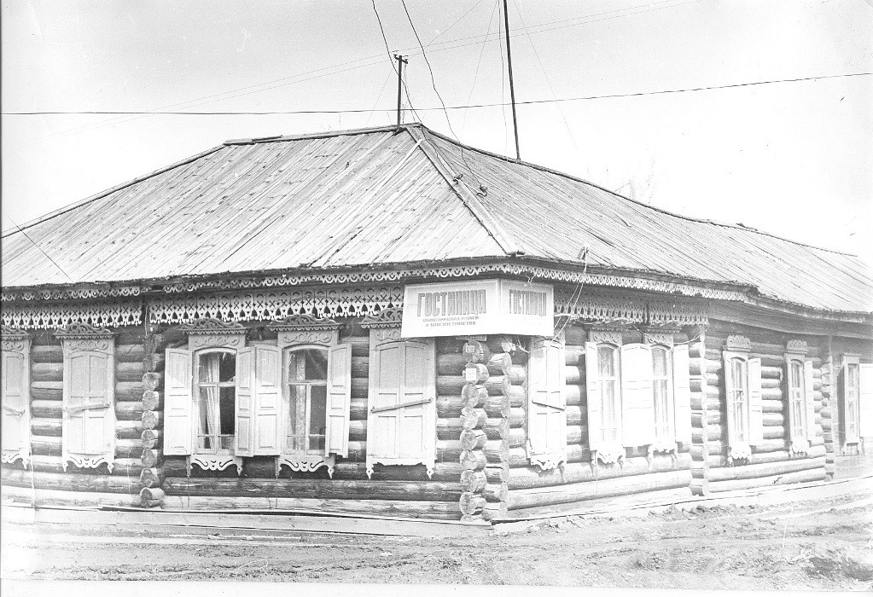
Гостиница

Slide 11
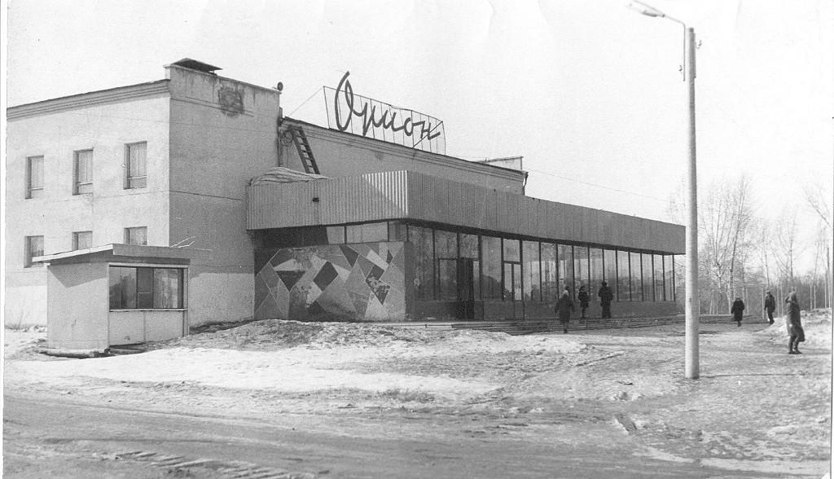
Кинотеатр «Орион»

Slide 12
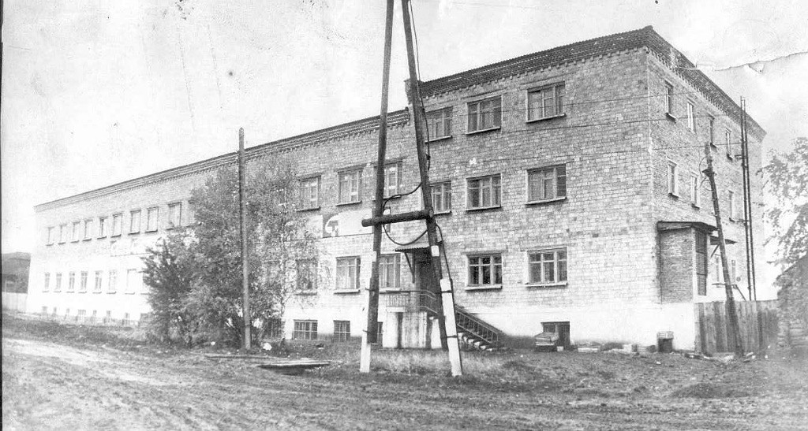
Швейная фабрика

Slide 13
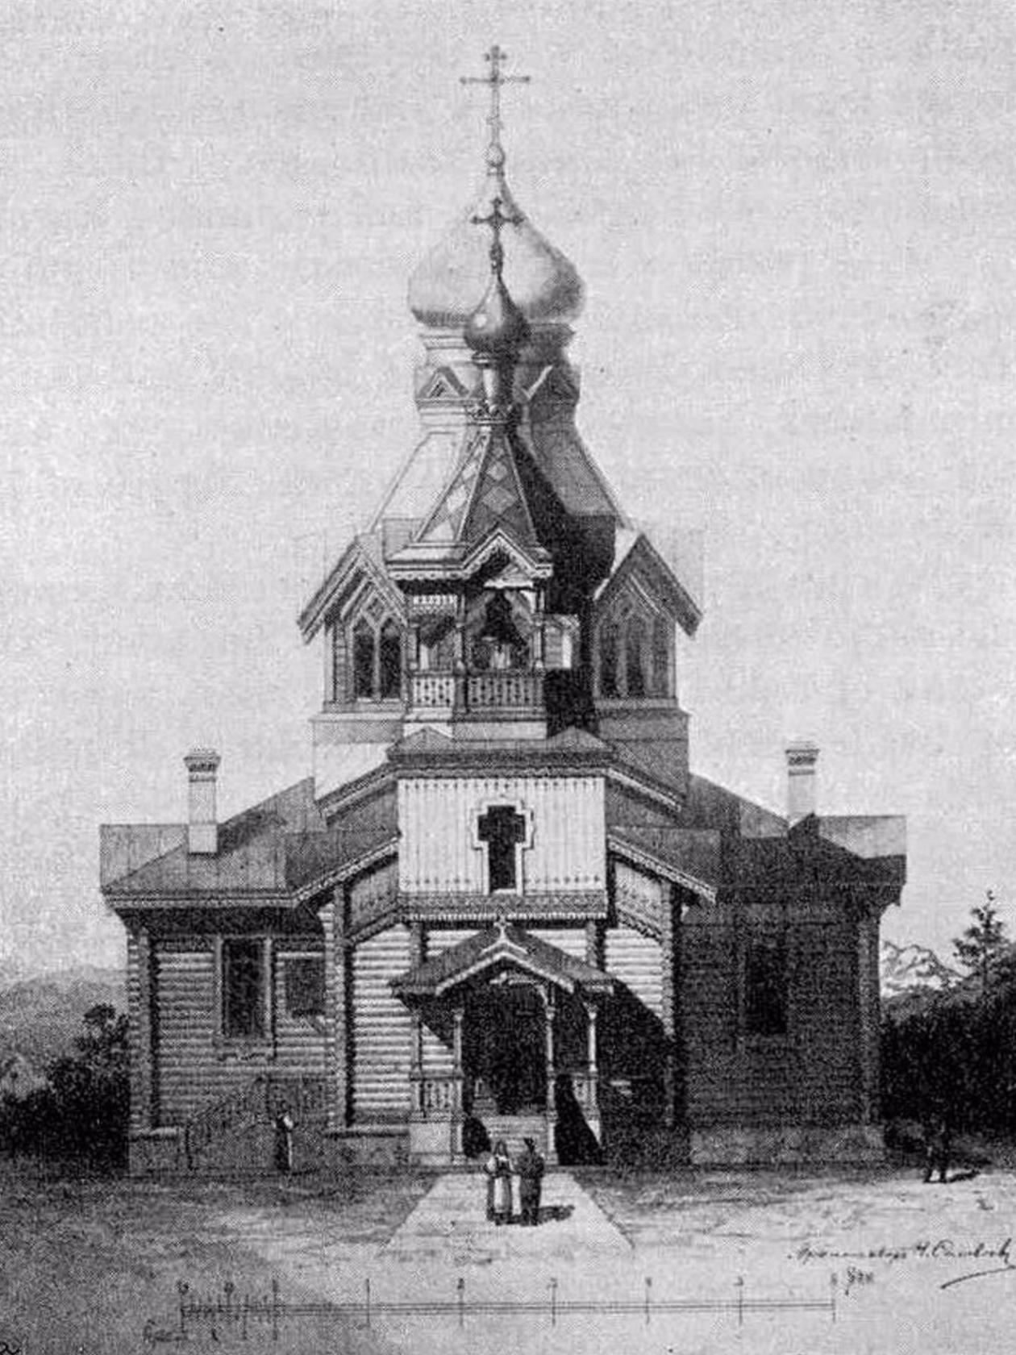
Типовая церковь такая же была построена в Иланском Храм св. Александра Невского 1900г.

Slide 14
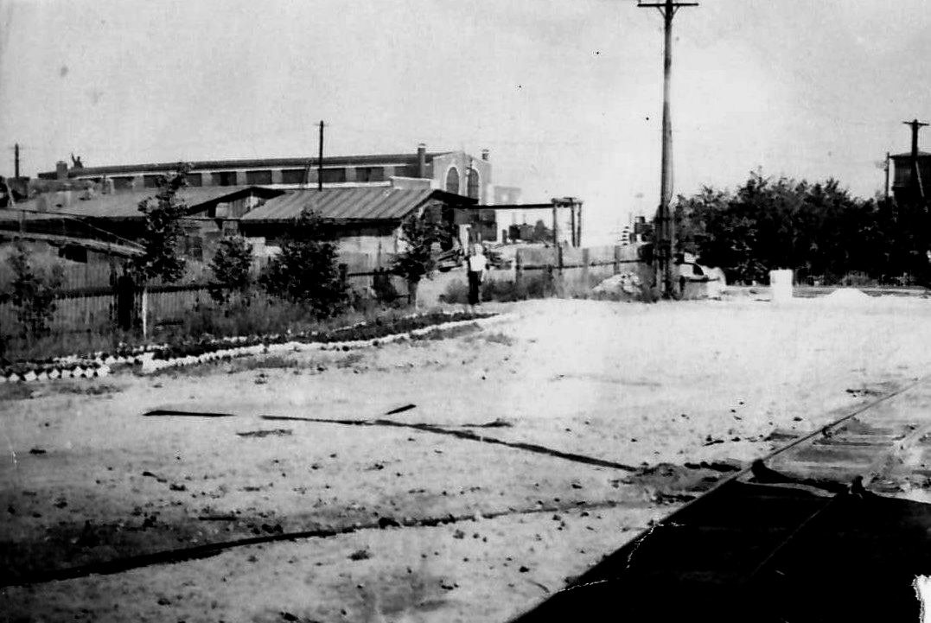

Slide 15
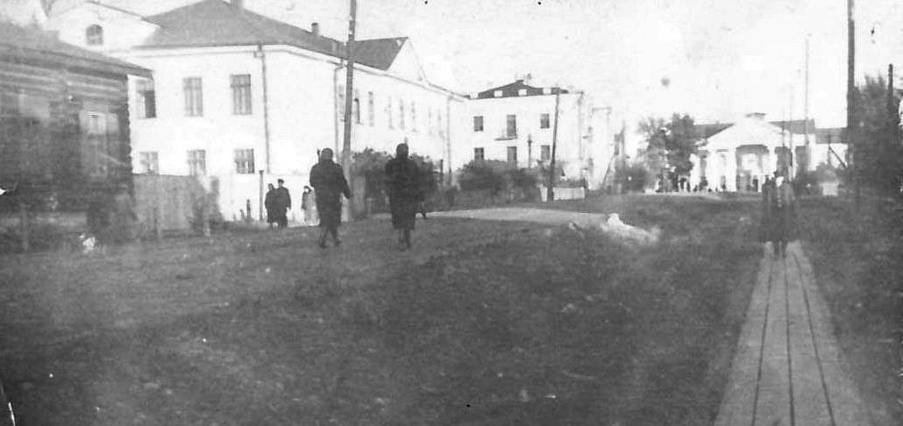
Улица Школьная

Slide 16
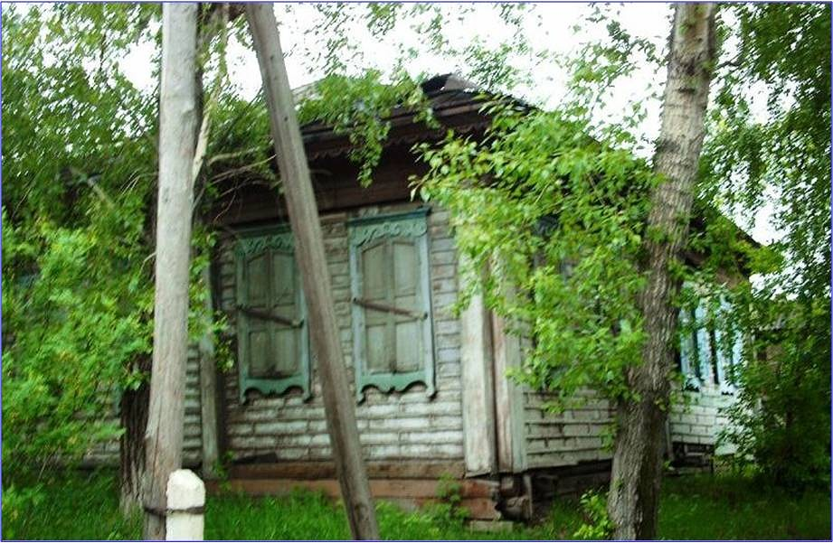
Старое здание прокуратуры

Slide 17
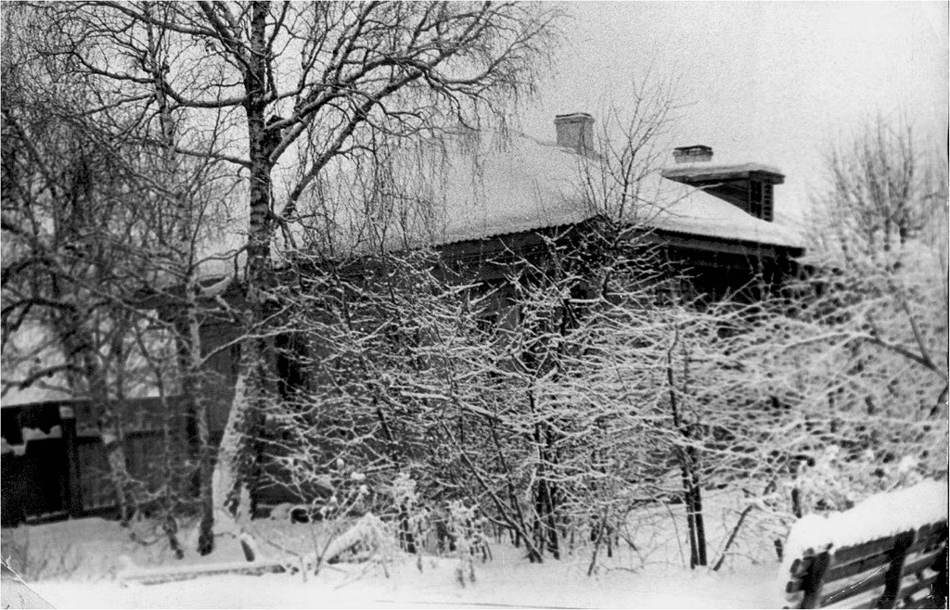
Детская библиотека на Коммунистической со двора

Slide 18
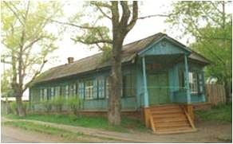
Здание сбербанка, потом детская библиотека

Slide 19
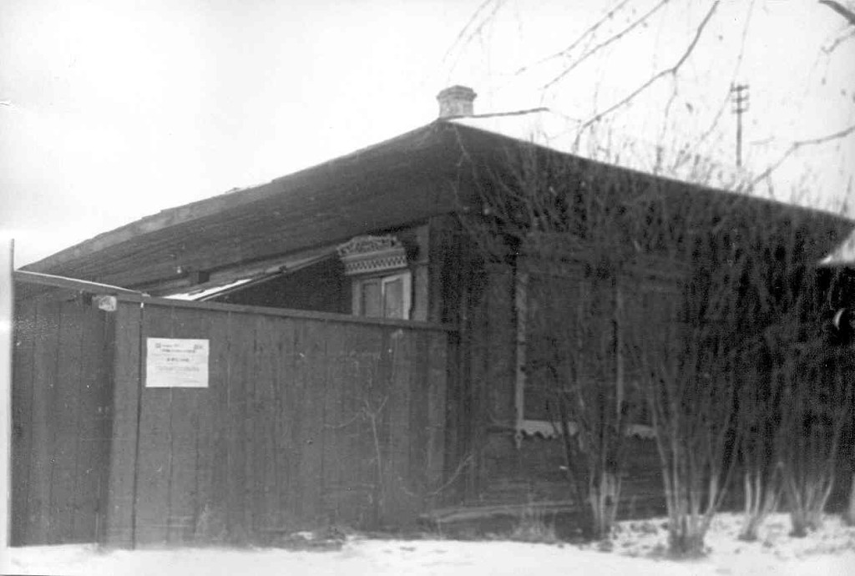
Районная библиотека и книжный магазин

Slide 20
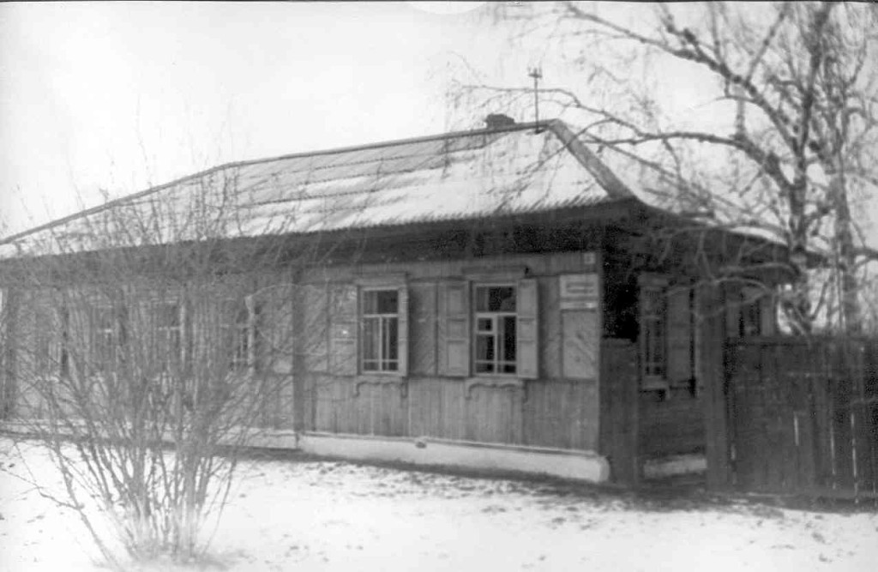
Детская библиотека на ул. Коммунистической

Slide 21
улица Красная

